Slide 1
Екологічна безпека Стерилізації КОЛОДЯЗНИХ ВОД
Вінницький національний технічний університет
Юр Валентина Валеріївна
Науковий керівник:
к.т.н., доцент Петрук Р.В.

Slide 2
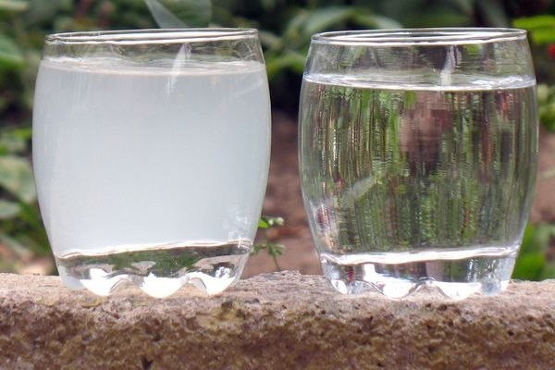
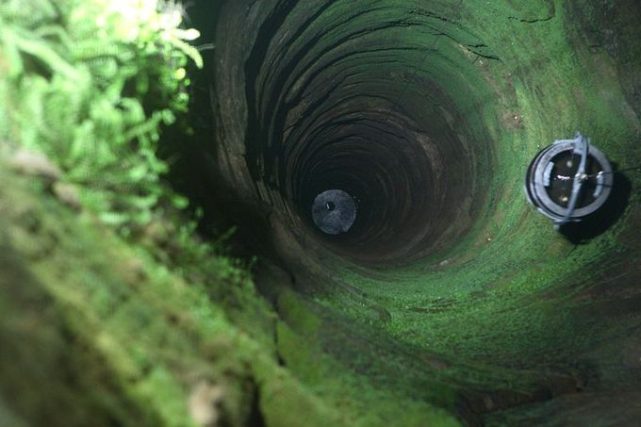
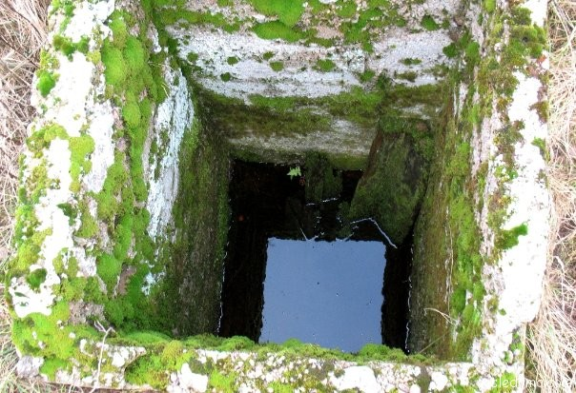
АКТУАЛЬНІСТЬ
Ефективне очищення води від різноманітних видів забруднень залишається одним з головних завдань людства. На жаль, ця проблема досі актуальна. Існуючі способи її вирішення або занадто дорого коштують, або займають тривалий час.
Зараз звільнення води від домішок здійснюється комбінованим чином, починаючи з механічного етапу очищення, коли відбувається позбавлення води від макроскопічних домішок, і закінчуючи фізико-хімічними методами, призначеними для ліквідації токсичних речовин і елементів.
Проміжний, біологічний, етап очищення − це стерилізація води (знищення містяться в рідині бактерій та інших небезпечних мікроорганізмів). Існуючі механізми біологічного очищення води володіють рядом недоліків. По-перше, їх тривалість становить кілька годин, а то й більше. По-друге, деякі з них засновані на технології пропускання води через спеціальні дорогі мембранні фільтри, які досить швидко забиваються і приходять в непридатність.

Slide 3
МЕТА ТА ЗАДАЧІ
Мета: Проведення дослідження еколого-економічних показників стерилізації колодязних вод, з’ясувати причини забруднення колодязів, використання методів для очищення, вплив на людини та навколишнє середовище.
Задачі:
Визначити та проаналізувати відомі способи очистки питних вод.
Встановити значення води для здоров’я людини.
Дослідити проаналізувати методи, що використовуються при стерилізації колодязних вод.
Провести розрахунок еколого-економічних показників стерилізації колодязних води.

Slide 4

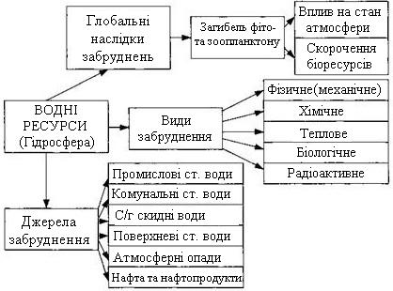
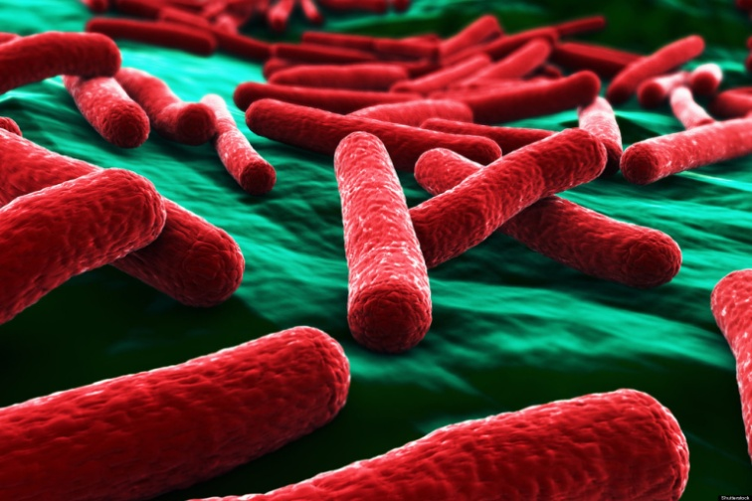
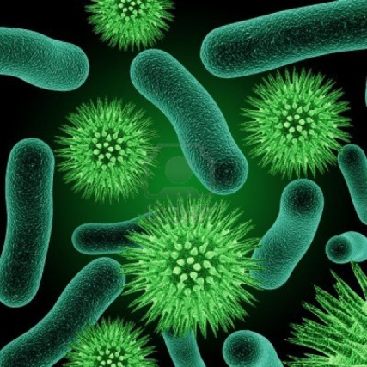
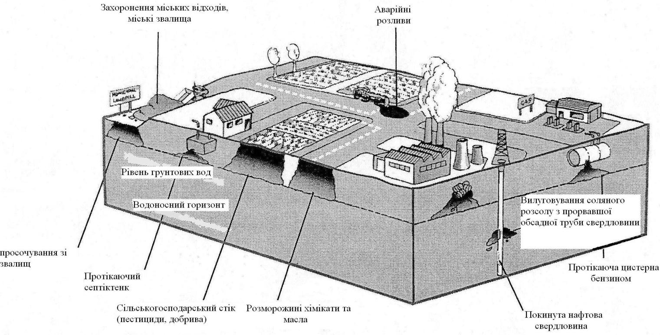
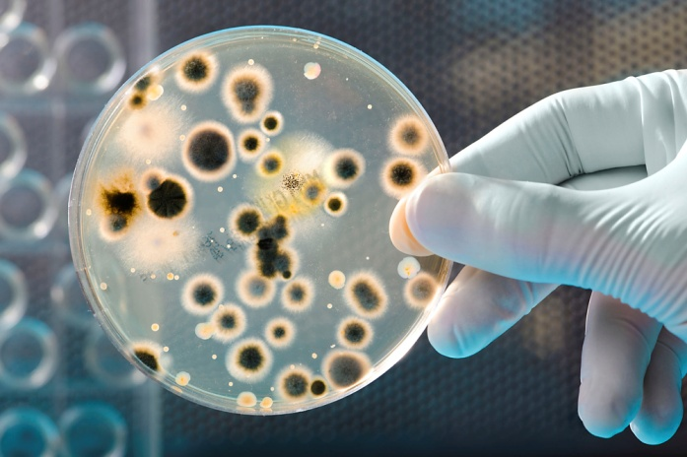
  Аналіз проблеми забрудненої колодязної води
Кишкова паличка (Escherichia coli)
Бактерії
Типові механізми антропогенного забруднення підземних вод

Slide 5
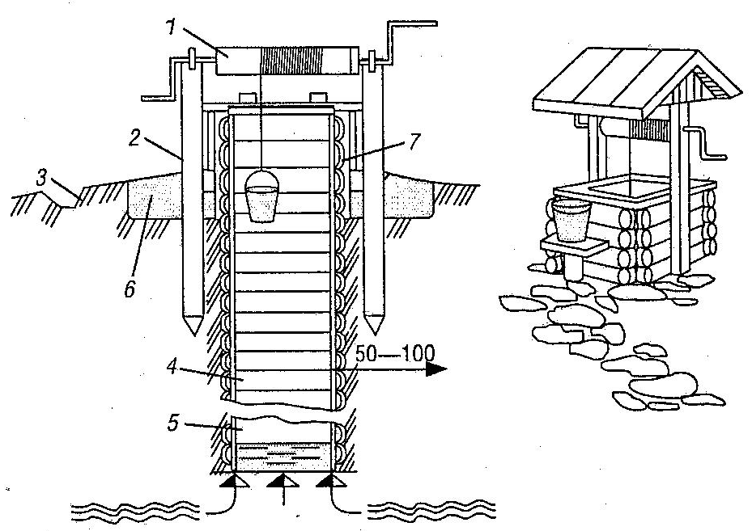
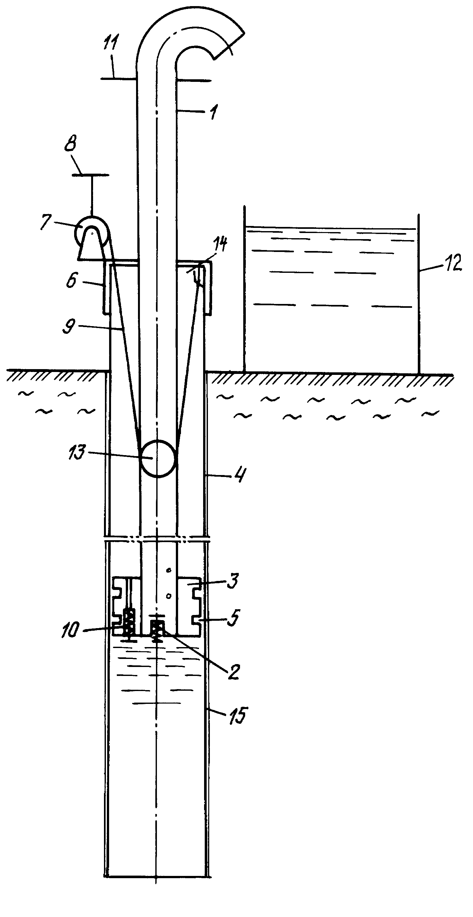
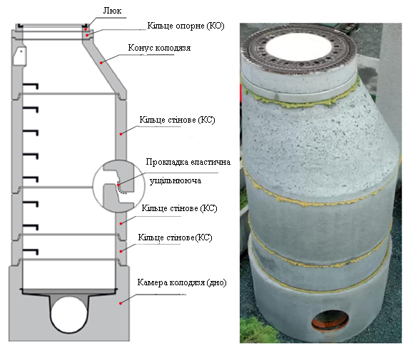
КОЛОДЯЗІ
Колодязь − гідротехнічна споруда для добування грунтових вод, зазвичай представляє собою вертикальне заглиблення з укріпленими стінками і механізм підйому води на поверхню (відро на мотузці або насос).
Водозабірний трубчастий колодязь
Пристрій шахтного колодязя
Оглядовий колодязь

Slide 6

Методи очищення забрудненої колодязної води
Метод хлорування, є найбільш розпо-всюдженим у всьому світі через його простоту та високу знезаражуючу дію стосовно патогенних мікроорганізмів, незважаючи на проблему забруднення питної води через здатність хлораген-тів утворювати у воді хлорорганічні сполуки (ХОС) високого ступе-ня токсичності та сумарної мутагенн-ої активності хлорованої питної води, що в багато разів перевищує ризик виникнення онкологічних захворюва-нь.
Знезаражуюча дію УФ-випроміню-вання грунтується на незворотних пошкодженнях молекул ДНК і РНК мікро-організмів, що знаходяться у воді, за рахунок фотохіміч-ного впливу променевої енергії.
Озонування є одним з перспективних методів обробки води з метою її знезараження та поліпшення органолептичних властивостей.

Slide 7
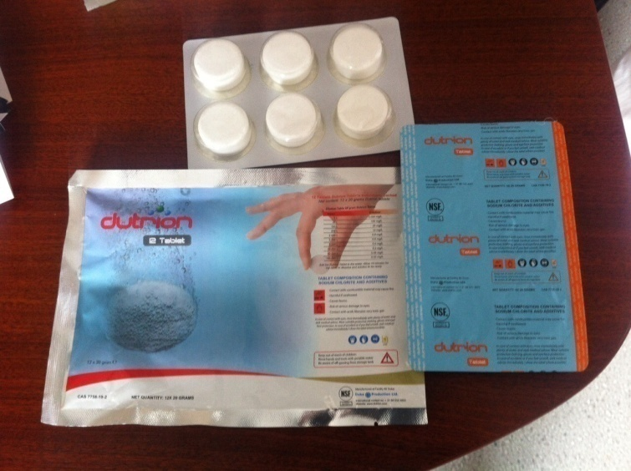
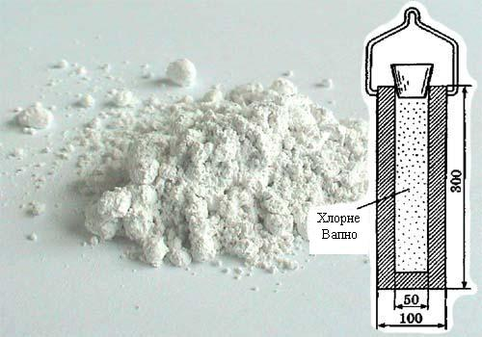
Наявність хлору в воді
Хлор − це один із хімічних елементів, газоподібна речовина, якого є сильним агентом окислення, а також сильнодіючою отруйною речовиною. Є декілька проблем, які стосуються наявності хлору у питній воді:
проблема якості води, якщо в ній надмірна кількість хлору, то він придає їй неприємний запах і смак.
захворювання, які може викликати хлор. Доведено, що люди, які п’ють хлоровану воду мають ризик виникнення раку сечового міхура більше на 21% і ризик виникнення раку прямої кишки на 38% більше, ніж ті, які п’ють воду з невеликим вмістом хлору.
дія хлорзаміщених метану. Ці сполуки виникають у питній воді під дією хлору, коли в ній є нешкідливі домішки, у тому числі і легкі органічні сполуки.
Діоксид
хлору
Хлорне вапно

Slide 8

Еколого-економічні показники стерилізації води
1. Для розрахунку необхідної кількості препарату використовують формулу:
P = ECH∗100/H,
де, Р - кількість дезінфекційного засобу (г), необхідного для дезінфекції колодязя; Е - об'єм води у колодязі (м3); С - задана концентрація активного хлору у воді колодязя (г/м3); Н - вміст активного хлору у дезінфектанті (%);
100 - постійний числовий коефіцієнт.
2. Кількість препарату, необхідного для заповнення патрона, розраховують за формулою:
X₁ = 0,07X₂ + 0,08X₃ + 0,02X₄ + 0,14X_{5,}
де, X - кількість препарату, що підлягає завантаженню у патрон (кг); X₂ - об'єм води у колодязі (м3); Х₃ - дебіт води у колодязі (м3/год); Х₄ - водорозбір (м3/добу); Х₅ - хлорпоглинальність (мг/л).
3. Розраховують дебіт води у колодязі, використовуючи формулу:
Д = V∗60/ t,
де, Д - дебіт води в колодязі (л/год); V - об'єм води у колодязі, яку відкачали (л); 60 - числовий коефіцієнт; t - сума тривалості часу, протягом якого відкачували воду і тривалості часу, протягом якого відновився рівень води.

Slide 9
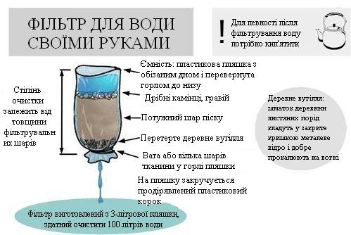

Slide 10
Висновки
В даній роботі, було встановлено та проаналізовано високий рівень забрудненої колодязної води стічними скидами котелень, господарсько-побутовими стоками та тепловим забрудненням, теплове є найбільш шкідливим, адже викликає зміни термічного та біологічного режиму.
Досліджено вплив на здоров’я людини при використанні методів очистки колодязних вод.
Показано, що забруднена вода не придатна для споживання людиною, не може бути застосовуватися при водопостачанні та водоспоживанні.
Дослідження можуть використовуватися для дезінфекції шахтних колодязів і підвищення екологічної безпеки питних вод.

Slide 11

ДЯКУЮ ЗА УВАГУ!

